Slide 1
Jehovanie RAMANDRIJOEL
Développeur WEB

Slide 2
MA FONCTION
En un simple mot, je suis parmi les développeurs de notre projet, développer des nouvelles fonctionnalités, optimiser les fonctionnalités existantes, les assurer
jusqu’ à la mise en production et faite un suivi pour la correction des erreurs ou des petits bug.

Slide 3
Journée-type
- Meeting de 10 à 15 min
- Développement

Slide 4
Lundi :
- Meeting a propos de notre sprint de la
semaine précédente.
- Proposition des solutions des problèmes
rencontrés.
- Après nous allons étudier le nouvel sprint
de la semaine.
- PAGE D’ACCUEIL DE LA PARTIE CONNECTER
- Rendre de la même forme comme dans le tribu T
( sur le commentaire )
- Le mode faire des commentaire sur un publication
- De crée , modifier et de supprimer un
commentaire. - La date ( format )
Mardi, Mercredi et Jeudi:
PARTAGE UN AGENDA ET SES PROCESSUS
MARDI
- Moi, Nantenaina et Elie:
Discuter sur la forme de notre base de
donne sur la partage d’un agenda
- Commencer à développer

Slide 5
MERCREDI/JEUDI/VENDREDI
- Partager d’une agenda
- un CTA pour partage un agenda
- choix : partager pour tous ou partager pour quelques
partisans.
- si pour tous :
Envoyer un e-mail pour tous les membres de son tribu G
s’il s’agit de tribu G, mais s’il s’agit de tribu T : affiche la
liste des tribu T qu’il a crée et on envoyé l’e-mail sur tout les
membres de la tribu T qu’il a choisi.
A propos contenu de cette e-mail d’invitation
- Description complète de cette agenda
- Deux bouton de décision que l’utilisateur peut
prise :
- ACCEPTER ou REFUSER
Si on ACCEPTER l’invitation sur l’agenda :
- l’utilisateur devient participant dans cette agenda
si le nombre maximal n’est pas encore atteint, et cette
utilisateur doit faire une présence pendant le agenda en
cours.
Le propriétaire de cette agenda reçu toujours un notification
a propos de cette décision.

Slide 6
VENDREDI
- Regroupement de tout les travails
- Préparation de la mise de production
- Un petit des test local
- Mise en production avec Faniry

Slide 7
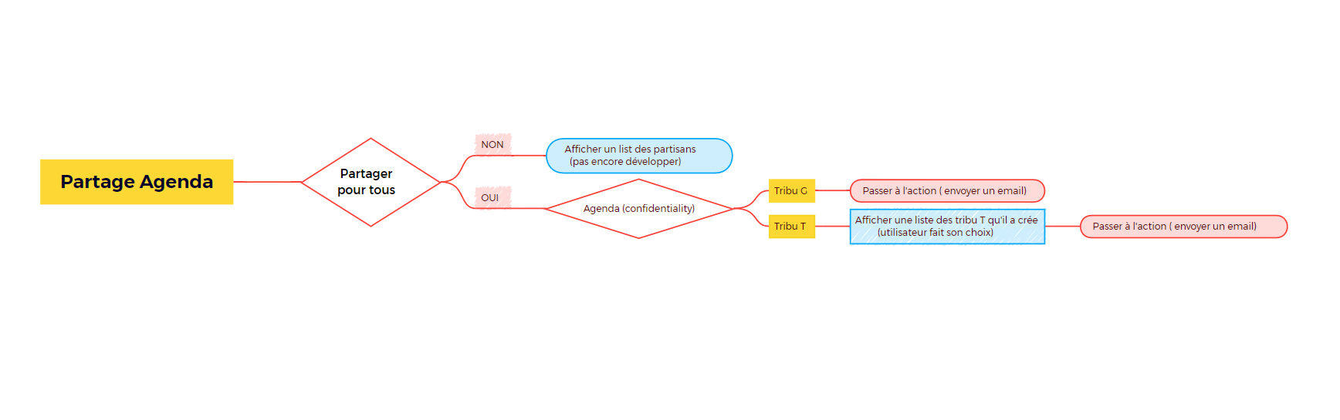

Slide 8
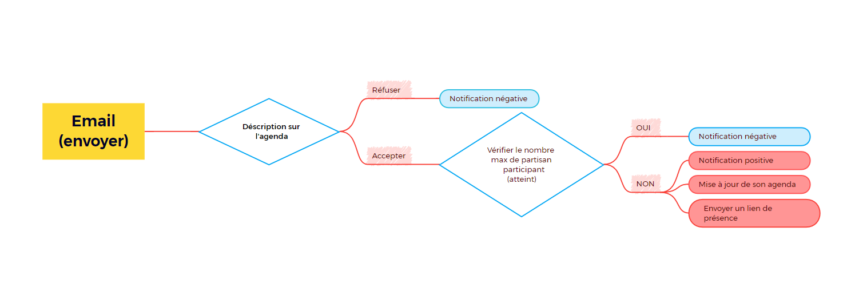

Slide 9
MERCI
jehovanieram@gmail.com + (261) 34 79 476 16

